Slide 1



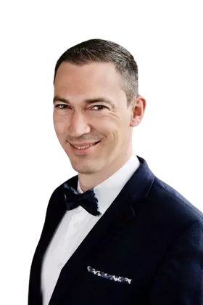
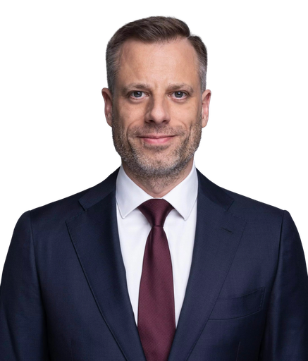

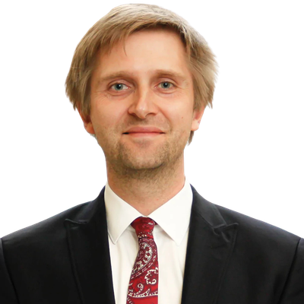
Mgr. František Korbel, Ph.D.
Mgr. Pavel Kroupa
Mgr. Marie Janšová
Doc. JUDr. Jakub Morávek, Ph.D.
Legislativa v pohybu: veřejné zakázky, práce a stavby

Slide 2
Mgr. František Korbel
Velká novela stavebního zákona
§
Legislativa v pohybu: veřejné zakázky, práce a stavby

Slide 3

Velká novela STAVEBNÍHO ZÁKONA
sněmovní tisk 67
Mgr. František Korbel, Ph.D.
Právní prostor
Seč 28. dubna 2026

Slide 4
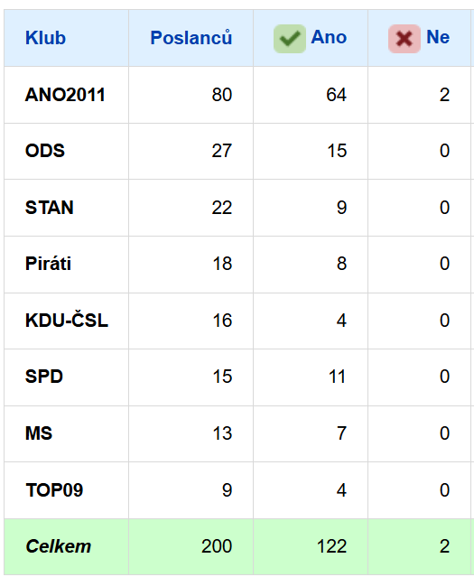
Aktuální stav novely, tisk 67
12. 12. 2025 předložena Sněmovně
16. 12. 2025 stanovisko vlády (souhlas)
30. 1. 2026 1. čtení (schváleno 122 x 2 hlasy)
29./30. 4. 2026 výbory (ÚPV, HV, VVSRR)
Komplexní pozměňovací návrh
Účinnost (zatím) 1. 7. 2026 (1. 9. 2026?)
Vznik URU 1. 1. 2027
Vzniku URUK 1. 1. 2028

Slide 5
Základní obsah a zadání novely stavebního zákona
Otevřeně podpořit stavební rozvoj a potřeby lidí
Zavést jednotnou státní správu s integrací dotčených orgánů
Zásadně posílit samosprávy v plánování a rozvoji
Rozlišit význam chráněných zájmů, kategorizovat je a vážit
Uvolnit hmotné právo a požadavky na výstavbu
Integrovat prováděcí předpisy do jediného nařízení vlády
Zrychlit povolování a zjednodušit stavební řád
Doplnit zmírňující pravidla pro rozhodování v zastavitelném území
Převést část odpovědnosti na projektanty a autorizované inspektory
Změnit některé principy soudního přezkumu
5

Slide 6
Základní obsah a zadání novely dalších zákonů
…a zásadní změny složkových zákonů, zejm.
114/1992 Sb., o ochraně přírody a krajiny
20/1987 Sb., o státní památkové péči
334/1992 Sb., o ochraně zemědělského půdního fondu
254/2001 Sb., o vodách a o změně některých zákonů (vodní zákon)
č. 100/2001 Sb., o posuzování vlivů na životní prostředí
Celkem jde o změny 50 zákonů…
→ společným znakem je kategorizace významu chráněného zájmu a zmírnění přísnosti posuzování u méně významných (v právním řádu ČR výjimečné, neboť vše se naopak dlouhodobě zpřísňuje…)
6

Slide 7
§ 1 – Doplnění orientace na člověka a potřeby lidí
(3) Účelem stavebního zákona je zajistit integrovanou ochranu veřejných zájmů při územním plánování, povolování staveb a výstavbě a vytvářet podmínky pro
bydlení, práci, podnikání a život lidí (doplněno novelou)
udržitelný rozvoj území a
zvyšování kvality vystavěného prostředí, architektury a stavební kultury.
→ antropocentrické pojetí
→ srovnání účelů sledovaných zákonem

Slide 8
§ 1a – priorita povolení před zamítnutím
Odst. 3: Znemožnit rozvoj sídel, hospodářství, veřejné infrastruktury nebo výstavbu lze jen tehdy, není-li možné zajistit dostatečnou ochranu jiných hodnot podmínkami, kompenzačními anebo zmírňujícími opatřeními.
→ základní zásada navazující na nárokovosti povolení a na nenápadnou úpravu obsaženou již ve stávajícím § 195:
Jsou-li splněny podmínky podle § 193 nebo lze-li jejich splnění zajistit stanovením podmínek v rozhodnutí o povolení záměru, stavební úřad vydá povolení záměru; v opačném případě žádost o povolení záměru zamítne.

Slide 9
§ 5 – podpora bydlení a infrastruktury
Stavbou pro hromadné bydlení je stavba nebo soubor staveb s převažující funkcí bydlení s celkovou podlahovou plochou od 10 000 m2 (cca 150 bytů).
Stavba pro hromadné bydlení je vyhrazenou stavbou
Výstavba veřejné infrastruktury a vyhrazených staveb je ve veřejném zájmu. → spíše ale jen srovnání pozic zájmů než reálná změna
srov. závěry Pl. ÚS 39/18 k novele urychlovacího zákona 465/2023 Sb.: „Urychlení a zkvalitnění přípravných prací směřujících k dobudování staveb dopravní, vodní a energetické infrastruktury lze považovat za záležitosti důležitého veřejného zájmu…“

Slide 10
§ 1a – podpora dohody a smíru
(4) Při řešení rozporů a námitek podle tohoto zákona orgány územního plánování a stavební úřady usilují o dosažení smíru.
→ základní zásada navazující na § 5 SpŘ
→ konkrétní projevy v § 191a (správní smír) a § 308a (soudní smír), a to i v soukromoprávní rovině
„Obsahem smíru může být zejména zpětvzetí žaloby, poskytnutí finanční náhrady nebo provedení kompenzačních nebo zmírňujících opatření.“
„Nezúčastní-li se účastník řízení bez důvodné omluvy nařízeného jednání o smíru, k jeho námitkám se nepřihlíží.“

Slide 11
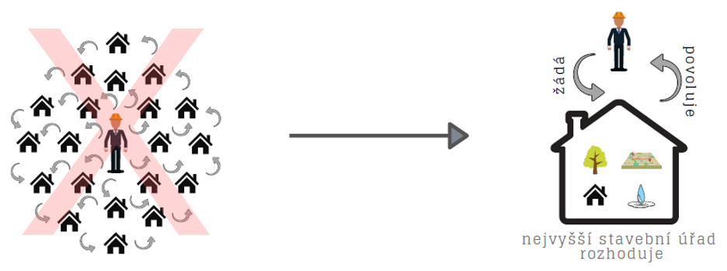
Návrat k původní myšlence → integrace v povolování
1 úřad – 1 řízení – 1 razítko = zjednodušení, sjednocení, zrychlení a zlepšení výkonu státní stavební správy
Schváleno změnovým zákonem č. 284/2021 Sb., opuštěno po volbách novelou č. 152/2023 Sb. a nyní znovu vráceno v tisku 67

Slide 12
§ 1b – obecná integrační klauzule
(1) Stavební úřady posuzují a chrání veřejné zájmy podle tohoto zákona a další veřejné zájmy zejména v oblasti
a) života a zdraví lidí,
b) životního prostředí,
c) státní památkové péče,
d) veřejné infrastruktury,
e) zemědělství, lesnictví a ochrany zvířat,
f) nerostného bohatství, hornické činnosti a výbušnin,
g) výroby a hospodaření s energií,
h) požární ochrany a integrovaného záchranného systému

Slide 13
§ 1b/2 – důsledky integrace
(2) Při posuzování a ochraně veřejných zájmů podle odstavce 1 vykonávají stavební úřady pravomoc dotčených orgánů podle jiných zákonů namísto těchto orgánů, nestanoví-li zvláštní zákon jinak.
Rozhodnutí stavebního úřadu nahrazuje rozhodnutí, závazná stanoviska a jiné úkony dotčených orgánů, nestanoví-li zvláštní zákon jinak.
→ související rozsáhlé změny složkových zákonů

Slide 14
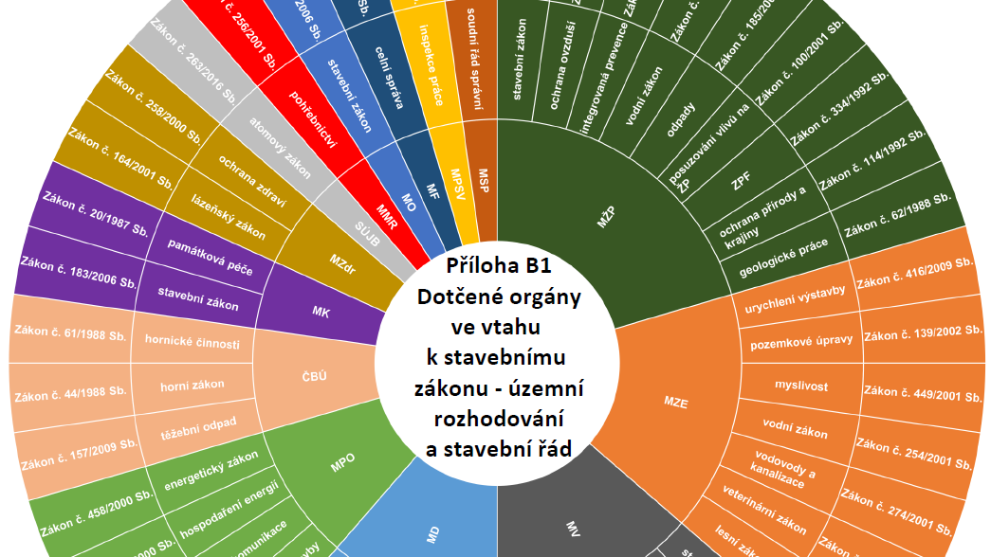

Slide 15
Plná integrace → posuzuje a rozhoduje jen stavební úřad
Požární ochrana – stavby kategorie I (dříve ZS HZS ČR)
Památková péče – ochranná pásma (dnes ZS + vyjádření NPÚ)
ZPF – v zastavitelném území či koridoru (dnes ZS)
Ochrana přírody a krajiny – VKP, krajinný ráz, odchylný postup, kácení, náhradní výsadba, ochranná pásma, některé výjimky, památné stromy, rušení cest (dnes ZS nebo rozhodnutí)
Ochrana veřejného zdraví – hygiena staveb (dnes ZS KHS / DESÚ)
Odpady – nakládání s odpady (dnes ZS)
Prevence závažných havárií – dnes ZS
Atd.

Slide 16
Integrace jen s odborným vyjádřením DOSSu
Požární ochrana – stavby kategorie II (dnes ZS HZS ČR)
Památková péče – rezervace a zóny (dnes ZS + vyjádření NPÚ)
Životní prostředí – zvláště chráněné druhy kat. II (dnes rozhodnutí)
Veterinární zákon (dnes ZS)
Vodní zákon – stavby ovlivňující vodní poměry (dnes ZS, § 17 VodZ)
Lesní zákon – dotčení nebo odnětí lesních pozemků (dnes ZS)
Zákon o ochraně ovzduší – stacionární zdroje (dnes ZS)
Stávající externí odborná vyjádření – Policie, NPÚ, SÚJB

Slide 17
Zrušení agendy
Koordinované závazné stanovisko (§ 176)
Jednotné environmentální stanovisko (včetně celého zákona o JES)
Krajinný ráz – v zastavitelném území, koridorech a plochách těžby
Zvláště chráněné druhy kat. III – posuzuje se jen biotop a populace a Zvláště chráněné druhy kat. II, pokud jsou splněny podmínky § 148/2/b
ZPF – v zastavitelném území, koridorech a plochách těžby (zůstává jen poplatek za odnětí)
Nakládání s vodami (§ 8 VodZ) – vsakování, odvádění do kanalizace
Posuzování dobývacích prostorů EIA (posuzuje se až záměr těžby)
Požární ochrana – stavby kategorie 0 (od 1.12.2021)
Vymezená území (§ 36 StavZ) – stavby kategorie 0 (od 1.1.2028)

Slide 18
Nejvýznamnější zájmy – zachování závazných stanovisek
Životní prostředí → společné ZS AOPK nebo správy národního parku dle § 83/9 ZOPK → jen pro ZCHÚ a ZCHD kategorie I
Státní památková péče – závazné stanovisko OSPP (ORP) + vyjádření NPÚ dle § 14 ZSPP → jen pro kulturní památky
Požární ochrana – ZS HZS ČR → jen pro stavby kategorie III (§ 39)
Vymezená území – ZS MO/MV → jen pro kategorii II (§ 36 StavZ)
EIA – ZS KÚ/MŽP → zásadní změny limitů pro zjišťovací řízení (příloha 1)

Slide 19
Omezení agendy → zejm. zvýšení limitů EIA pro zjišťovací řízení
Vodní elektrárny 10 → 20 MW
Vrty pro tepelná čerpadla 200 → 400 m
Železniční dráhy 2 km → 5 km
Tramvajové dráhy 1km → 5 km
Silnice 2 → 3 km
Vodní nádrže 100 tis. → 1 mil m3
Odstraňování odpadů 2,5 → 10 tis. t/rok
Přepravní potrubí 8 → 20 km
Chov hospodářských zvířat 50 → 100 DJ
Povrchová těžba 5 → 10 ha
Nadzemní přenosové vedení elektrické energie 2 → 10 km
Změna využití pozemků 10 → 50 ha
Průmyslové zóny 20 → 30 ha
Záměry rozvoje sídel 5 → 10 ha
Parkoviště nebo garáže 500 → 800 aut
Nákupní centra 6 → 15 tis. m2
Ubytovací zařízení v přírodě 100 → 200 lůžek
atd. Celkem změny cca u 70 položek v příloze č. 1 zákona o EIA

Slide 20
§ 17 – URU a soustava úřadů rozvoje území
Zřizují se Úřad rozvoje území České republiky se sídlem v Praze (dále jen „Úřad“).
Úřad je nový ústřední orgán státní správy pro územní plánování, stavební řád a vyvlastnění → doprovodná novela z. č. 2/1969 Sb.
Proti rozhodnutí Úřadu není přípustný rozklad. (§ 32/2) → řízení v jednom stupni po vzoru § 2d/1 a 2n/4 z. č. 416/2009 Sb.
+ Přechodné ustanovení
Dopravní a energetický stavební úřad a Ústav územního rozvoje zanikají a jejich působnost a působnost MMR, MD, MPO a DOSSů přechází od 1. 1. 2027 na Úřad.

Slide 21
§ 17b – Úřady rozvoje území krajů (URUK)
14 Úřadů rozvoje území krajů a HMP
205 Územních pracovišť. Územní pracoviště jsou v obcích s rozšířenou působností (ORP).
Úřad může zřídit detašovaná pracoviště územních pracovišť i v jiných obcích, je-li to potřebné. Detašované pracoviště je součástí územního pracoviště.
+ Přechodné ustanovení
Působnost KÚ, MHMP, OÚ a DOSSů podle této novely přechází od 1. 1. 2028 na úřady rozvoje území krajů a jejich územní pracoviště.

Slide 22
Vyvolané změny
Posílení odbornosti a jednotného metodického vedení
Vyloučení systémové podjatosti, eliminace zdržení námitkami podjatosti
Přechod pracovních poměrů úředníků dle principu převažující činnosti na služební poměr k Úřadu ex lege dle § 338 až 345a zákoníku práce
Garance nesnížení celkové odměny vč. osobního příplatku
Fikce dostatečné kvalifikace všech úředníků obcí a krajů na SÚ a DOSS
Do vzniku URU/URUK vykonávají působnost dosavadní orgány, ale (procesně a hmotněprávně) již podle „tohoto zákona“ → klasický a běžný princip nepravé retroaktivity

Slide 23
§ 16, 23, 26 – obec a kraj – působnost samosprávy
Obec a kraj prosazují a hájí veřejný zájem na všestranném rozvoji svého území a na vytváření podmínek pro bydlení, práci, podnikání a život lidí.
Kraj / obec v samostatné působnosti zpracovává, pořizuje, schvaluje a vydává ÚPP, ÚPD a územní opatření
→ sjednocení územního plánování do samostatné působnosti obcí a krajů
Při tom je lze omezit jen na základě zákona a jen v nezbytně nutném rozsahu.
→ kodifikace principu, že je dovoleno vše, co není zakázáno (viz nález III. ÚS 3817/17 ve věci Pec pod Sněžkou)

Slide 24
§ 12 – změna pojmů a institutů v územním plánování
h) zastavěným územím území vymezené samostatným postupem podle tohoto zákona (dále jen „vymezení zastavěného území“) nebo územním plánem,
h) zastavitelným územím území vymezené v územním plánu, které obsahuje zastavitelné plochy a nestavební plochy; dále se zastavitelným územím rozumí zastavitelné území vymezené samostatným postupem podle § 116 až 121
→ nenápadná, ale zásadní právně filozofická, koncepční i věcná změna s dopady do celého právního řádu
→ plánovat se má budoucnost, nikoli stávající stav, k tomu slouží UAP
→ zjednodušující pravidla pro povolování záměrů v zastavitelném území

Slide 25
Nové cíle územního plánování § 38
§ 38/1:
Cílem územního plánování je ve veřejném zájmu zvyšovat kvalitu a krásu vystavěného prostředí sídel, rozvíjet jejich identitu a vytvářet funkční a harmonické prostředí pro každodenní život jejich obyvatel.
§ 38/4:
Územní plánování určuje podmínky pro co nejlepší, efektivní a hospodárné využívání zastavitelného území, vytváření kompaktních měst krátkých vzdáleností, ochranu nezastavitelného území a rozvoj veřejné infrastruktury.
projevy moderního urbanismu, Nová Athénská charta
„15 minutové město“ → hustota a polyfunkční prostor (120 lidí/ha)

Slide 26

Nové cíle územního plánování § 38
PŘEDSTAVTE SI MĚSTO, kde můžete spát při otevřeném okně a kde pochůznost, tedy možnost pěšího pohybu a pěší dostupnost, začíná přímo u dveří vašeho bytu.
(Pří)jemné město znamená lehkost a pohodlí, hustota v něm má lidské rozměry…
Jak ale proměníme současnou realitu většiny našich měst – s oddělenými účely využití a dlouhým dojížděním ve vozech obsazených jen jednou osobou, které drancují lidské, environmentální i komunitní zdroje – a zavedeme v nich principy příjemného města?
David Sim, Soft City – (Pří)jemné město - Stavíme vhodnou hustotu pro každodenní život, CZ 2023

Slide 27
§ 39a – Posílení politiky architektury a stavební kultury
(2) Politika architektury a stavební kultury je kritériem pro posuzování hodnot chráněných stavebním zákonem.
→ již ne jen nezávazná proklamace, ale kritérium pro rozhodování
→ změna významu vyjádřena i přesunem z konce (§ 136a) na začátek části třetí

Slide 28
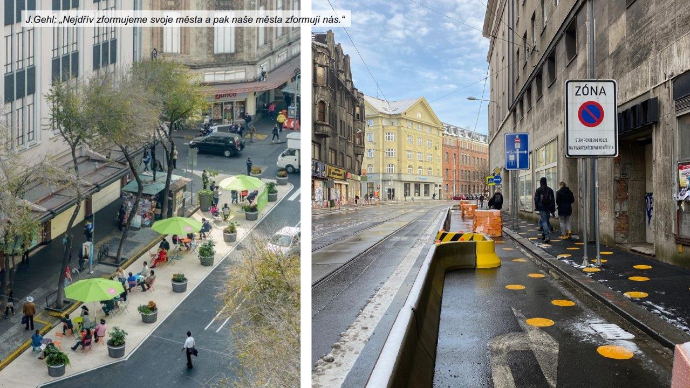
Obrázky a slajdy č. 24-31 MAPPA OSTRAVA!!! Děkuji.
© MAPPA Ostrava

Slide 29
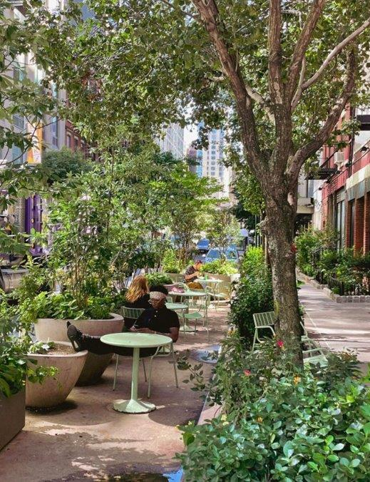
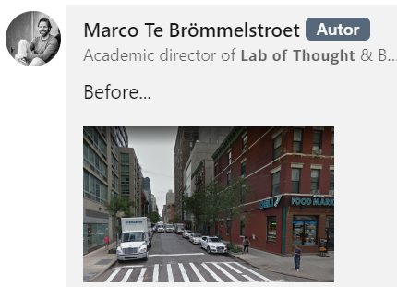
↓ You can use this to park 3 private cars.
Or you can have this! →
#NewYork, 10th Avenue/37th Street
Marco Te Brömmelstroet, LinkedIn

Slide 30
Definice charakteru území § 41
Nový odst. 2: Při posuzování souladu s charakterem území se zohledňuje veřejný zájem na zvyšování kvality vystavěného prostředí, architektury a stavební kultury.
tvoří součást hmotného práva a je zákonným kritériem pro územní plánování i povolování zejm. v § 139, 141, 142, 143
posílen prvek rozvoje a zvyšování kvality
jde o odbornou otázku, kterou je oprávněn posoudit SÚ – soud při přezkumu ověřuje pouze dodržení mezí správního uvážení (9 As 95/2012-131)

Slide 31

Začlenění do území
Rozsudek NSS 7 As 17/2010 - 101 z 20. 5. 2010
(2107/2010 Sb. NSS)
Platný i pro NSZ
Stavbou organicky začleněnou do okolní zástavby může za určitých okolností být i jakási architektonická „provokace“, tedy stavba jsoucí ve vědomém a architektonicky promyšleném protikladu k dosavadnímu stylu zástavby.
Významnou součástí úvahy musí být i zhodnocení architektonické zdařilosti a přínosnosti, či naopak kýčovitosti a neestetičnosti. Jen na základě úsudku o „cizosti“ určitého architektonického řešení není toto možné odmítnout jako nepřípustné.

Slide 32
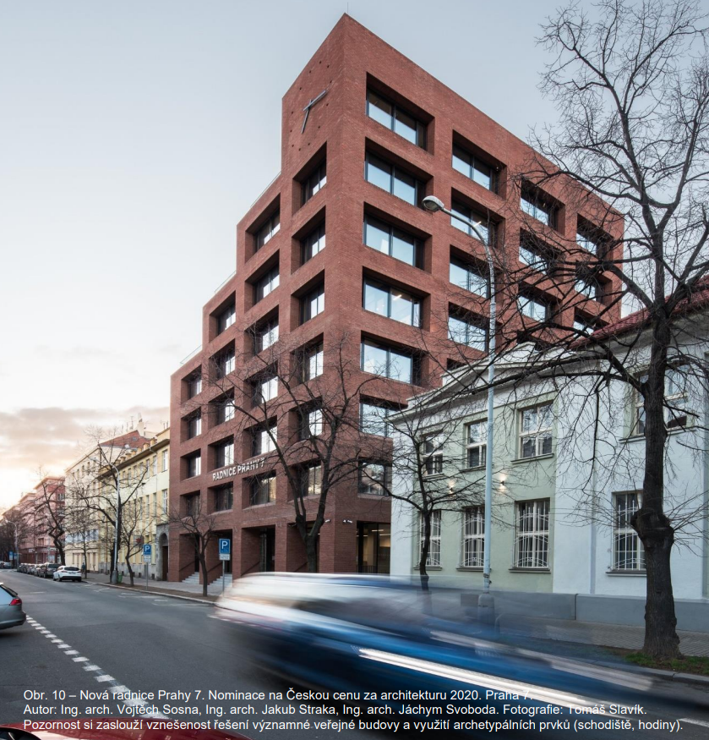
Začlenění staveb do prostředí
Politika architektury a stavební kultury ČR, 2023

Slide 33
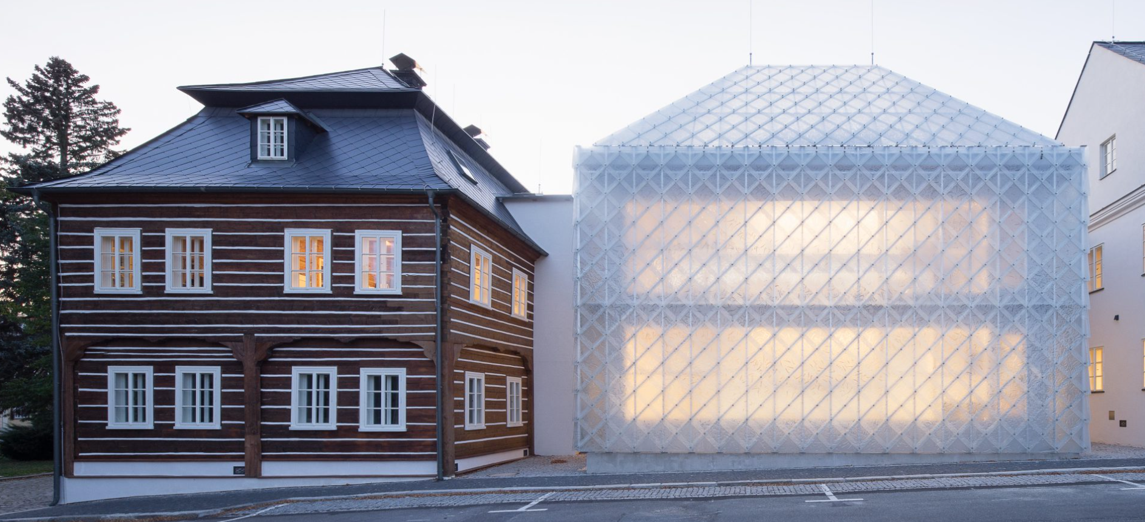
Nové sídlo Lasvit Nový Bor: Skleněná roubenka dostala Českou cenu za architekturu 2020 https://ceskacenazaarchitekturu.cz/rocniky/2020/sidlo-firmy-lasvit?ocenene=1

Slide 34
Další změny v pořizování ÚPD
ÚPD vyjadřuje veřejný zájem na způsobu využití území
Zjednodušuje se řešení rozporů – rozhoduje Úřad (§ 55)
Vypouští se fáze zadání a projednává se rovnou návrh (§ 111)
Nepodstatná změna v zastavitelném území (§ 111a) – lhůty ½
Společné pořizování ÚPD více obcemi či kraji (§ 115a)
Právo zastupitelstva změnit návrh, nedojde-li k podstatné úpravě (§ 104/2)
Možnost doplnit do ÚPD přechodná ustanovení
Možnost převodu do jednotného standardu nebo opravy chyb bez řízení (§ 111/6, přechodná ustanovení)

Slide 35
Rušené instituty v důsledku sjednocení do samosprávy
Ruší se:
Ustanovení o výkonu přenesené působnosti v územním plánování (§ 25 – ORP, § 26 OÚ s potvrzením o způsobilosti, § 37/1 – přenesená působnost)
Určený zastupitel, až na výjimky (§ 49)
Společné jednání (§ 94) → sjednocuje se s veřejným projednáním (§ 96)
Informování zastupitelstva (§ 99)
Vyhodnocování (§ 106)
Zpráva o uplatňování (§ 107)

Slide 36
Drobné stavby ve volném režimu – změny v příloze č. 1
40 60 m2 základní stavba nebo zpevněná plocha na pozemku zázemí stavby
55 do 60 m2 a do 4 5 m výšky v plochách rekreace
stavba pro zemědělství do 60 m2 zastavěné plochy a 5 m výšky
opěrné zdi do výšky 1 1,5 m v zastavitelném území
dočasné stavby do 30 90 po sobě jdoucích dnů
přípojky a sítě elektronických komunikací do 25 100 m
zpevněné plochy do 60 m2
hřiště a sportoviště do 300 m2
stavby veřejného osvětlení
jiná „nepatrná stavba“ bez dopadů do práv a veřejných zájmů

Slide 37
Požadavky na výstavbu – smluvní nahrazení § 137/6
Požadavky na výstavbu, jejichž povaha to nevylučuje, zejm. požadavky na
parkování,
napojení na sítě dopravní a technické infrastruktury,
zelenou infrastrukturu,
občanské vybavení,
hygienická zařízení či
nakládání s odpady a s vodou,
lze splnit též poskytnutím příspěvku na jejich společné řešení na základě plánovací smlouvy uzavřené s obcí.
→ plánovací smlouvy, § 130 a násl.

Slide 38
§ 141 – kvalita veřejných prostranství (I)
(2) Uspořádání veřejných prostranství musí zajistit dostupnost a obsluhu území a jeho prostupnost pro užití chodci a podle možností též cyklisty a jinou bezmotorovou dopravou. Stavby a zařízení ve veřejném prostranství se přednostně sdružují → kolektory → zeleň
(4) Podél vodních toků a významných vodních ploch v zastavitelném území, kde je to technicky, funkčně a ekonomicky proveditelné, se preferují veřejně přístupná nábřeží, parkově upravené plochy nebo jiná veřejná prostranství. Stávající prostupnost pro pohyb chodců a cyklistů podél vodních toků a okolo významných vodních ploch musí být zachována.

Slide 39
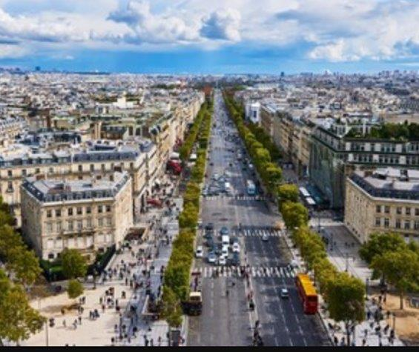
Požadavky na výsadbový pás § 142
(3) Je-li to technicky možné a není-li to v rozporu s charakterem území, vymezují se v nově zakládaných uličních prostranstvích a při celkových stavebních úpravách stávajících uličních prostranstvích pozemky tvořící výsadbový pás pro stromy nebo jinou veřejnou zeleň.
IPR Praha 2021: Městský standard pro plánování, výsadbu a péči o uliční stromořadí
MMR 2023: Vymezování zelené infrastruktury v územním plánu

Slide 40
§ 141 – kvalita veřejných prostranství (II)
(5) Při vymezování veřejných prostranství se dbá na jejich prostorové a funkční propojení do volné krajiny.
(6) Oplocení pozemku na hranici s veřejným prostranstvím musí vhodně navazovat na oplocení v místě obvyklé a nesmí zhoršovat spojitost a prostupnost veřejného prostranství a jeho kvalitu.
(4) Ulice v územích se zvýšenými nároky na pobytovou kvalitu veřejných prostranství se přednostně vymezují tak, aby umožňovaly využití sdílené, obytné nebo pěší zóny. → § 39b zákona č. 361/2000 Sb., o provozu na pozemních komunikacích

Slide 41
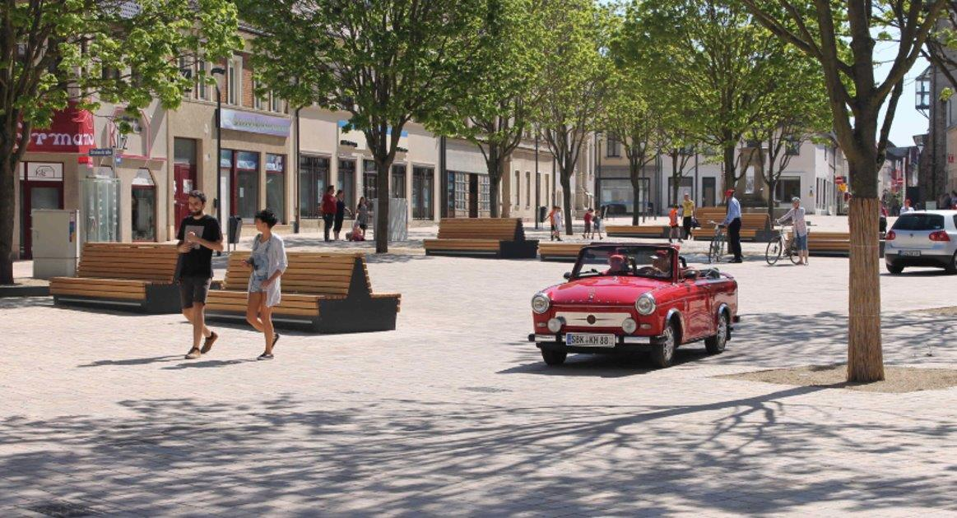

Slide 42
§ 144a – podpora OZE
(3) Má se za to, že stavební úprava pro instalaci využívající obnovitelný zdroj energie není v rozporu s charakterem území ani se zájmy státní památkové péče;
možnost stanovení podmínek pro její vhodné umístění nebo vzhled tím není dotčena.
Domněnka podle věty první se nepoužije pro nemovité kulturní památky a nemovité národní kulturní památky.
srov. dosavadní snahy judikatury k FVE na střechách budov (zejm. KS v Plzni 57 A 7/2022)

Slide 43
§ 141b – nová regulace staveb pro reklamu
(1) Stavbou pro reklamu a reklamním zařízením nesmí být narušen urbanistický, architektonický nebo pietní charakter území.
(2) Při umisťování staveb pro reklamu a reklamních zařízení v území musí být zajištěn jejich vzájemný soulad z hlediska jejich stavebně technického řešení.
(3) Stavby pro reklamu a reklamní zařízení umístěné na budovách musí odpovídat jejich architektonickému charakteru a nesmí narušovat užívání přilehlého veřejného prostranství, základní členění průčelí budov a jeho významné detaily a narušit stabilitu těchto budov.
→ podle vzoru Pražských stavebních předpisů

Slide 44
§ 141c – pohoda bydlení
(1) Každý má právo na ochranu před nepřiměřenými zásahy do pohody svého bydlení. Pohodou bydlení se rozumí souhrn podmínek v území a v užívání staveb, který odpovídá obvyklým požadavkům na bydlení s přihlédnutím k místním poměrům.
→ ochrana „starých, kteří si stěžují na nové“
(2) Za narušení pohody bydlení se nepovažuje architektonické ztvárnění záměru ani imise a účinky, které nejsou v rozporu s plánovaným charakterem území nebo které odpovídají běžné okolní zástavbě nebo běžnému využívání okolního území.
→ snaha o zamezení další extenze judikatury pokračující od RS NSS 2 As 44/2005 (850/2006 Sb. NSS)

Slide 45
§ 141d – Účinky stávajících staveb a zařízení
Má-li být stavba povolena nebo užívána v území, které může být dotčeno obvyklými účinky již dříve povolené dokončené stavby nebo zařízení nebo jejich provozu, musí nová stavba přijmout stav území, jaký je.
Povolení nové stavby nebo změny v užívání pozdější stavby není samo o sobě důvodem pro omezení, změnu nebo dodatečné zpřísnění podmínek provozu stávající stavby nebo zařízení.
→ ochrana „starých před stížnostmi nových“

Slide 46
Účastníky řízení jsou (§ 182):
stavebník
obec, na jejímž území má být záměr uskutečněn
vlastník pozemku nebo stavby, na kterých má být záměr uskutečněn, nebo ten, kdo má jiné věcné právo k tomuto pozemku nebo stavbě
soused (osoby, jejichž vlastnické nebo jiné věcné právo k sousedním stavbám nebo sousedním pozemkům může být rozhodnutím o povolení záměru přímo dotčeno)
ekologické spolky dle § 70 ZOPK, pokud se v něm rozhoduje na základě JES vydávaného namísto povolení kácení dřevin podle § 8 odst. 1 nebo výjimky ze zákazů u památných stromů a zvláště chráněných druhů rostlin a živočichů podle § 56 odst. 1 ZOPK + i nadále platí účastenství dle § 3/i/2 zákona o EIA (sjednocení podmínek historie 3 roky nebo 200 podpisů)

Slide 47
§ 190a – Námitka podjatosti úřední osoby
(1) Námitku podjatosti musí účastník řízení uplatnit do jednoho týdne ode dne, kdy se o podjatosti dozvěděl; zjistí-li důvod podjatosti při ústním jednání, musí ji uplatnit při tomto jednání. K později uplatněným námitkám se nepřihlíží. Námitka podjatosti musí být zdůvodněna a musí v ní být uvedeny konkrétní skutečnosti a navrženy důkazy, z nichž je dovozována, jinak se k ní nepřihlíží.
(2) Proti rozhodnutí o námitce podjatosti není odvolání ani přezkumné řízení přípustné.

Slide 48
§ 193 – Posuzování záměru – zásadní změny
(1) Stavební úřad posuzuje, zda je záměr v souladu s
a) územně plánovací dokumentací…,
b) cíli a úkoly územního plánování…,
c) požadavky tohoto zákona a jeho prováděcích právních předpisů, s výjimkou technických požadavků na stavby, za jejichž splnění v dokumentaci pro povolení záměru odpovídá projektant nebo osoba uvedená v § 156 odst. 2 → odpovědnost projektanta a jen civilní následky!

Slide 49
§ 193/2 – odchýlení od ÚPD
Se souhlasem toho, kdo územně plánovací dokumentaci, územní opatření nebo vymezení zastavitelného území pořídil, a se souhlasem vlastníka pozemku, pokud by se jinak vyžadoval podle § 187, se záměr může odchýlit od územně plánovací dokumentace, územního opatření nebo vymezení zastavitelného území, pokud nenaruší veřejné zájmy a nedotkne se jiných osob.
Reakce na potřebu složitě měnit ÚPD kvůli margináliím
Ničemu to nevadí
Nikoho se to nedotýká
Vlastník pozemku souhlasí (obvykle to navrhuje)
Pořizovatel souhlasí

Slide 50
§ 193/4 – posuzování sítí
(4) Při posuzování souladu záměru s požadavky vlastníků veřejné dopravní a technické infrastruktury stavební úřad vychází z údajů uvedených v digitální technické mapě.
Má se za to, že sítě, které nejsou uvedeny v digitální technické mapě, neexistují a případné následky jdou k tíži vlastníka veřejné dopravní a technické infrastruktury.
(použitelnost druhé věty odložena o 3 roky)

Slide 51
§ 193/6 – rozhodný okamžik
(6) Stavební úřad posuzuje splnění podmínek podle odstavce 1 ke dni podání žádosti; to platí i v řízení odvolacím, přezkumném a soudním a v opakovaném řízení.
→ zásadní změna koncepce
→ nepřímá obrana proti nečinnosti stavebních úřadů
→ jde zejména o soulad s ÚPD a s požadavky na výstavbu, který je stavebník schopen garantovat jen ke dni podání žádosti

Slide 52
§ 194 – posuzování záměru v zastavitelném území
(1) Má se za to, že stavební záměr umisťovaný v zastavitelném území nebo v koridoru pro stavební záměr v souladu s územně plánovací dokumentací a v souladu s požadavky na výstavbu je přípustný… Je-li to potřebné, stavební úřad stanoví podmínky k zajištění ochrany veřejných zájmů a práv účastníků řízení.
(2) Má se za to, že povolení záměru v zastavitelném území nebo v koridoru pro stavební záměr je v souladu s ochranou práv a právem chráněných zájmů účastníků řízení, pokud záměr splňuje požadavky na výstavbu a odpovídá plánovanému charakteru území, běžné okolní zástavbě nebo běžnému využívání okolního území.
→ v obou případech jde „jen“ o vyvratitelné domněnky

Slide 53
§ 194 – posuzování záměru v zastavitelném území
(3) Při rozhodování v území, které již bylo v souladu se stanoviskem orgánu ochrany přírody vymezeno v územně plánovací dokumentaci jako zastavitelné území, se při povolení záměru neposuzuje krajinný ráz.
(4) Při rozhodování v území, které již bylo v souladu se stanoviskem orgánu ochrany zemědělského půdního fondu vymezeno v územně plánovací dokumentaci jako zastavitelné území, se při povolení záměru neposuzují podmínky pro odnětí půdy ze zemědělského půdního fondu.
+ doprovodné sesoulaďující novely ZOPK a ZPF

Slide 54
Omezení mimořádných opravných prostředků
§ 179: Vyjádření a závazné stanovisko nelze v přezkumném řízení zrušit nebo změnit po právní moci rozhodnutí, jehož bylo vyjádření nebo závazné stanovisko podkladem. (dnes lze zahájit do 6 měs. A zrušení je pak důvod obnovy řízení o povolení…)
§ 195a
(1) Usnesení o zahájení přezkumného řízení (proti rozhodnutí) lze vydat
do 1 měsíce ode dne, kdy se příslušný správní orgán o důvodu zahájení přezkumného řízení dozvěděl (dnes 2 měs.)
nejpozději však do 3 měsíců od právní moci rozhodnutí ve věci (dnes 1 rok)
rozhodnutí v přezkumném řízení v prvním stupni nelze vydat po uplynutí 6 měsíců od právní moci rozhodnutí ve věci. (dnes 15 měs.)

Slide 55
§ 311 – urychlení „nesporných“ věcí
(4) Povolení vydané podle tohoto zákona jako první úkon v řízení obsahuje pouze výrok. Proti tomuto rozhodnutí není odvolání přípustné.
(5) Rozhodnutí nebo usnesení, proti kterému se nelze odvolat, nabývá právní moci dnem doručení stavebníkovi.
(6) Na návrh účastníka nebo je-li to účelné, lze provést ústní jednání podle tohoto zákona s využitím technického zařízení pro přenos obrazu a zvuku (videokonferenční zařízení).
(7) Nevyžaduje-li úkon správního orgánu podle tohoto zákona správní uvážení, lze jej provést automatizovaně bez účasti úřední osoby, pokud tím nebude ohrožena ochrana práv dotčených osob nebo ochrana veřejného zájmu.

Slide 56
§ 308 Odkladný účinek
(1) Návrh na přiznání odkladného účinku žaloby proti rozhodnutí stavebního úřadu o povolení záměru lze podat pouze společně s žalobou.
Návrh na přiznání odkladného účinku v řízení o kasační stížnosti lze podat pouze společně s touto kasační stížností.
(2) Přizná-li soud žalobě nebo kasační stížnosti odkladný účinek nebo nařídí-li předběžné opatření, rozhodne ve věci přednostně s nejvyšším urychlením, nejpozději do 90 dnů od přiznání odkladného účinku nebo od nařízení předběžného opatření.

Slide 57
§ 309 Jednání a dokazování
Soud sdělí účastníkům jednání právní názor a umožní jim reagovat.
Soud nezruší rozhodnutí ani opatření obecné povahy pouze pro nedostatek jejich odůvodnění a přezkoumá je z hlediska zákonnosti jejich výroku, je-li to na základě správního spisu nebo doplnění podkladů či důvodů rozhodnutí možné;
přitom vychází i z vyjádření žalovaného, odpůrce nebo dotčeného orgánu v řízení před soudem, kteří mohou chybějící podklady a důvody doplnit, k čemuž je soud vyzve. (srov. NSS 6 As 125/2024)
To platí i v případech, je-li žalobou napadeno rozhodnutí, které neobsahuje odůvodnění podle § 311 odst. 4 nebo které je založeno na závazném stanovisku bez odůvodnění podle § 178 odst. 3.

Slide 58
§ 309 Rozhodnutí o žalobě
(5) Soud nezruší napadené rozhodnutí nebo opatření obecné povahy a návrh zamítne, pokud by jeho zrušení představovalo pro jiné osoby nebo pro veřejný zájem nepoměrně větší újmu v porovnání s újmou vzniklou navrhovateli zamítnutím návrhu.
+ doprovodná novela z. č. 82/1998 Sb.: § 8/4:
Nárok na náhradu škody způsobené nezákonným rozhodnutím lze uplatnit i tehdy, pokud soud ve správním soudnictví zamítl žalobu nebo návrh na zrušení opatření obecné povahy podle § 309 odst. 5 stavebního zákona a v odůvodnění rozsudku uvedl, že tak učinil proto, že by jeho zrušení představovalo pro jiné osoby nebo pro veřejný zájem nepoměrně větší újmu v porovnání s újmou vzniklou navrhovateli zamítnutím návrhu.

Slide 59

Děkuji Vám za pozornost!
Mgr. František Korbel, Ph.D.
frantisek.korbel@havelpartners.cz

Slide 60
DĚKUJEME
§
WWW.KONGRESPRAVNIPROSTOR.CZ

